Slide 1
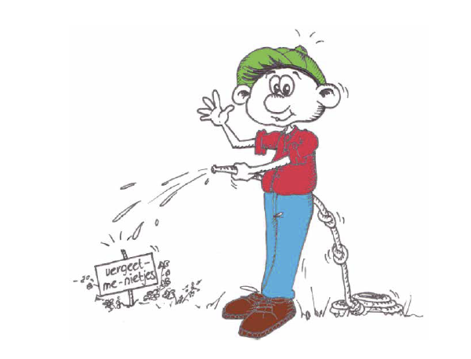
Cognitieve veranderingen na SAB
Onzichtbaar, belangrijk en ‘behandelbaar’
En…bespreekbaar!
Joris de Graaf, revalidatiearts

Slide 2
Gevolgen na SAB
“Ik moet altijd alles plannen. Spontaan iets doen, lukt niet meer. Ons leven is nu saai.”
“Alles kost zo veel tijd. Ik moet alles stap voor stap doen. Ik voel me 10 jaar ouder dan dat ik ben.”

Slide 3
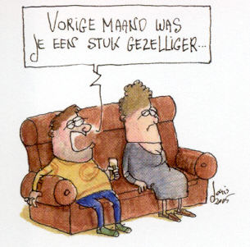
Gevolgen na SAB
Uitspraken van partners
“Hij doet zo weinig… het interesseert hem niet meer…”
“Ik mag eigenlijk nog geen boodschappen gaan doen, hij wilt niet dat ik weg ga.”

Slide 4
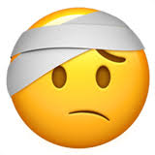
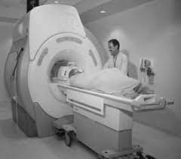
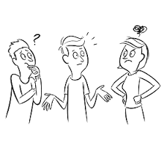
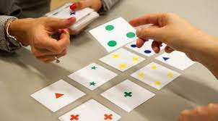
Cognitieve gevolgen na hersenletsel?
Maatschappelijke
gevolgen
Objectief
Subjectief
Scan
Testen
SAB
Cognitieve klachten

Slide 5
Veelgenoemde ‘onzichtbare gevolgen’
Cognitieve klachten
Trager reageren of trager denken
Geheugen klachten
Concentratie problemen
Moeite met dubbeltaken
Moeite met woordvinding
Minder initiatief
Moeite met plannen
Gedragsmatige/emotionele klachten
Somberheid
Angst
Vermoeidheid
Kort lontje
Overprikkeling
Meer op zichzelf
Sneller emotioneel

Slide 6
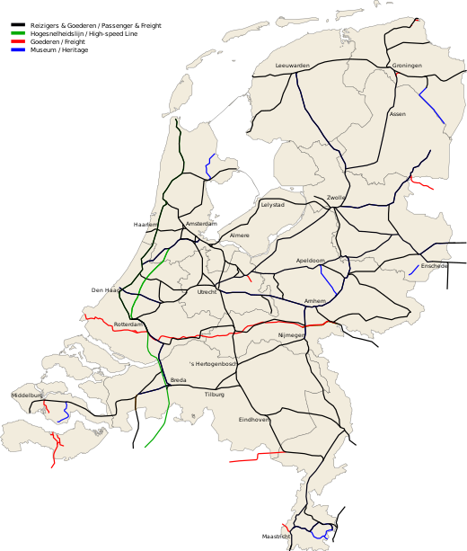
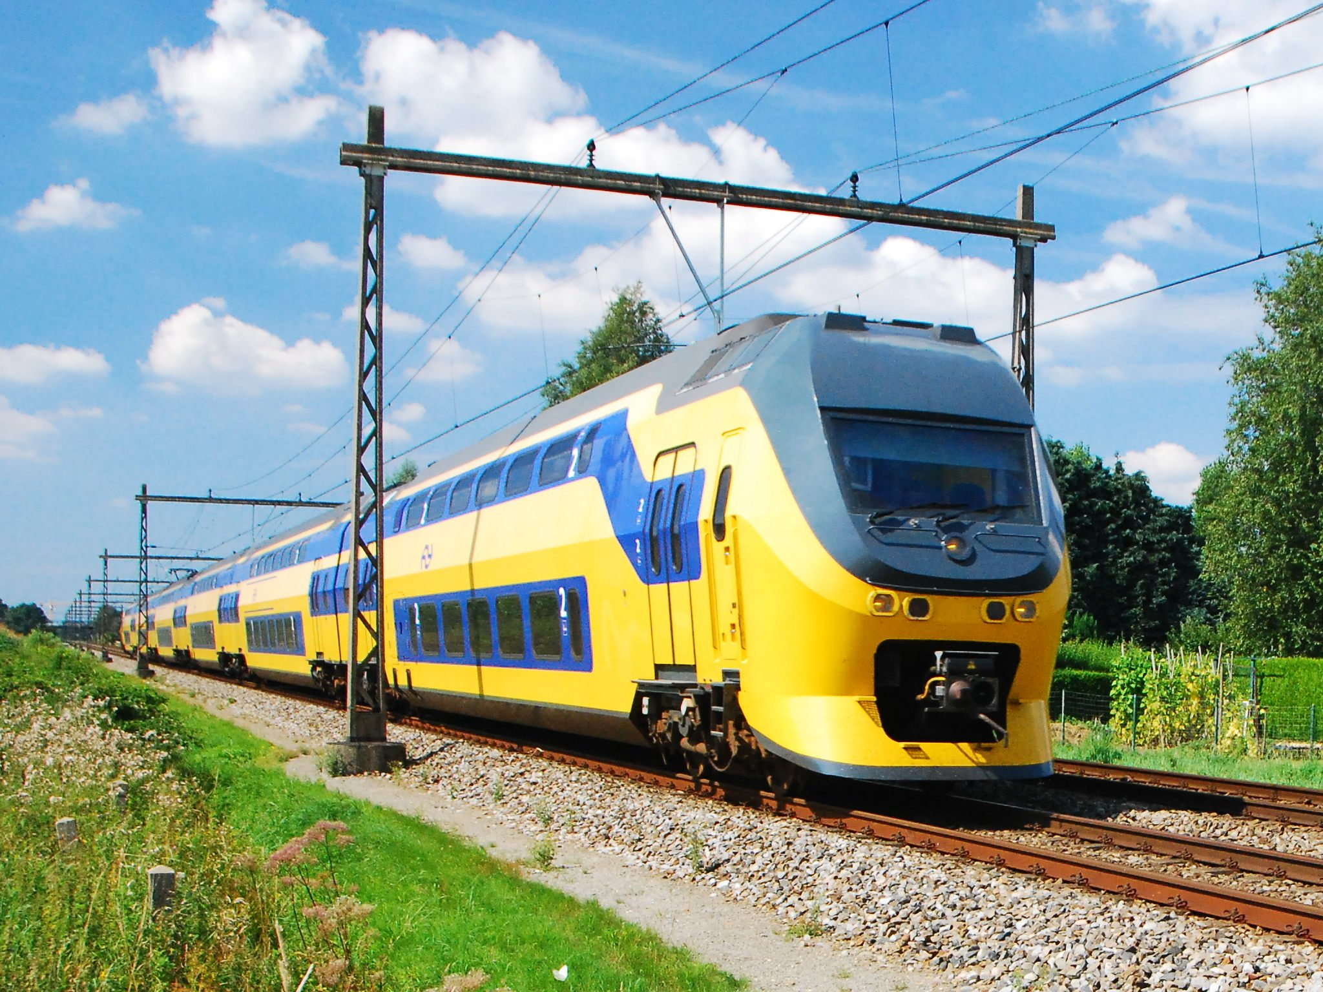
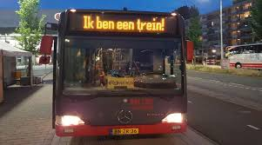
Netwerk – het brein is net de NS

Slide 7
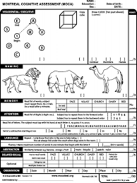
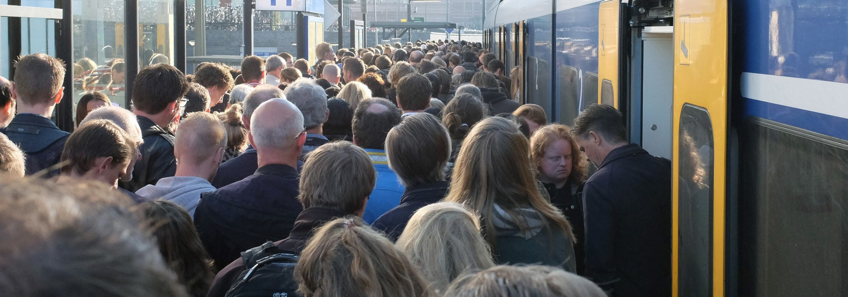
Huidige wereld is complex en snel

Slide 8
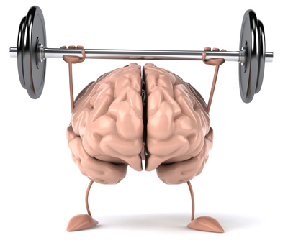
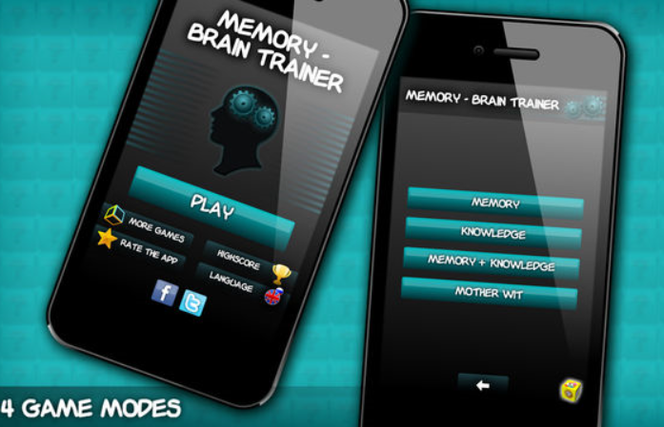
Slecht nieuws!
Notes:
Niet aan te doen aan de cogn problemen.
We denken vaak dat het spiermodel (meer trainen meer effect) van toepassing is op het brein/ cognitie. Helaas blijkt dit uit onderzoek niet zo te zijn er vindt geen generalisatie plaats.

Slide 9
Goed nieuws!
Inzicht - Omgaan met - Compenseren - Omgeving
Notes:
Gelukkig heb ik ook goed nieuws, strategie training heeft wel effect!
Daar ga ik het vandaag met jullie over hebben.

Slide 10
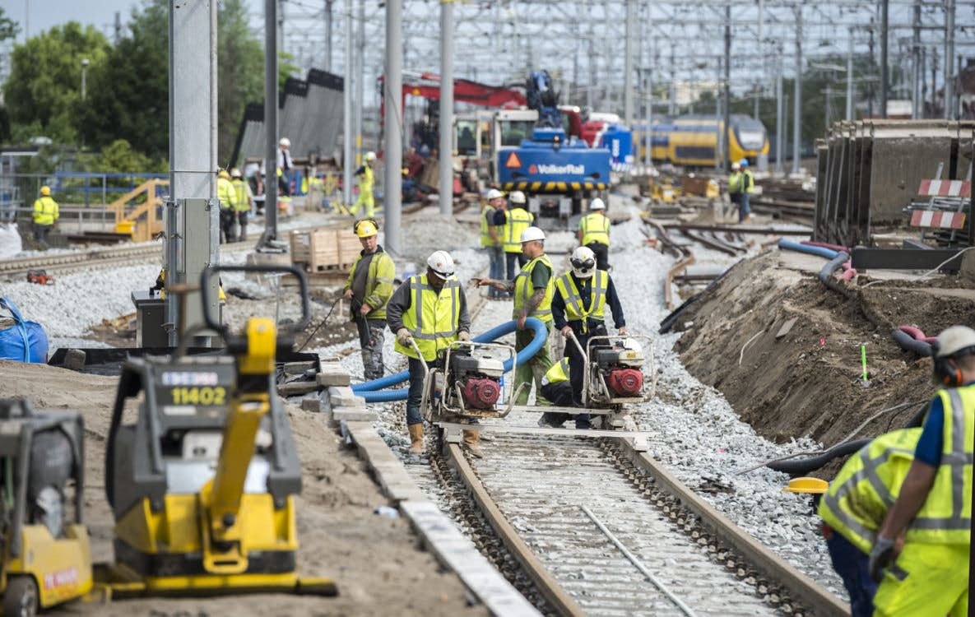
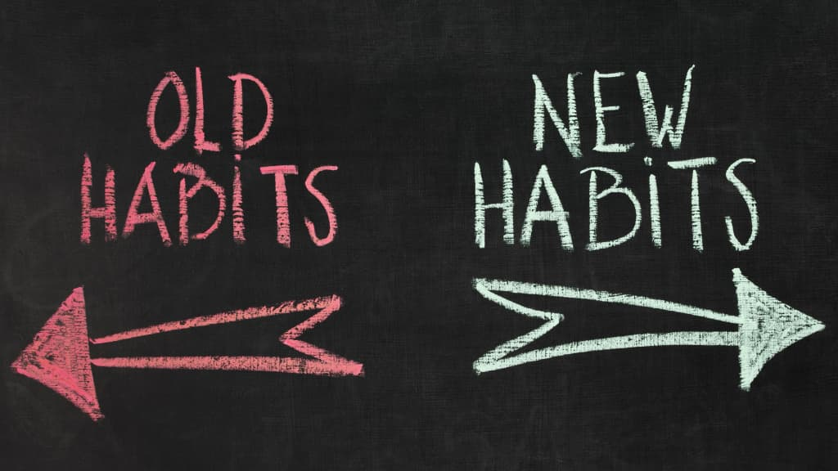
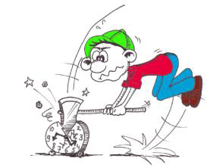
Accepteren van nieuwe leven
Leren omgaan met nieuwe leven
Leren om te compenseren
Herstel na SAB
Her-leren
Zelf-reparatie van het brein (spoorwerkzaamheden)
0-24 u
dagen
weken
maanden
jaren

Slide 11
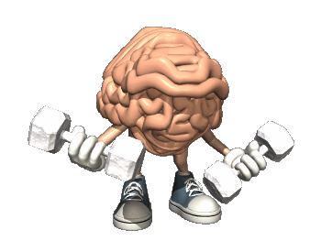
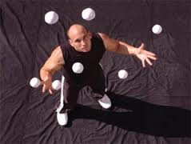
Het brein de baas begint bij het leven zelf!
Sociale contacten
Veel bewegen
Gezond leven
Leuke activiteiten doen
Nieuwe dingen leren
Voldoende rust

Slide 12
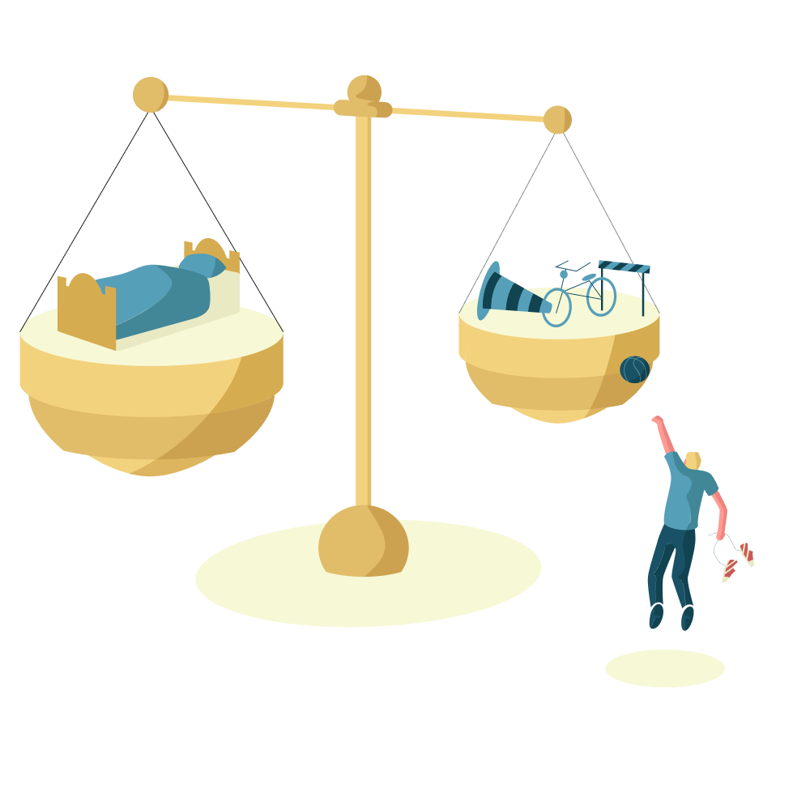
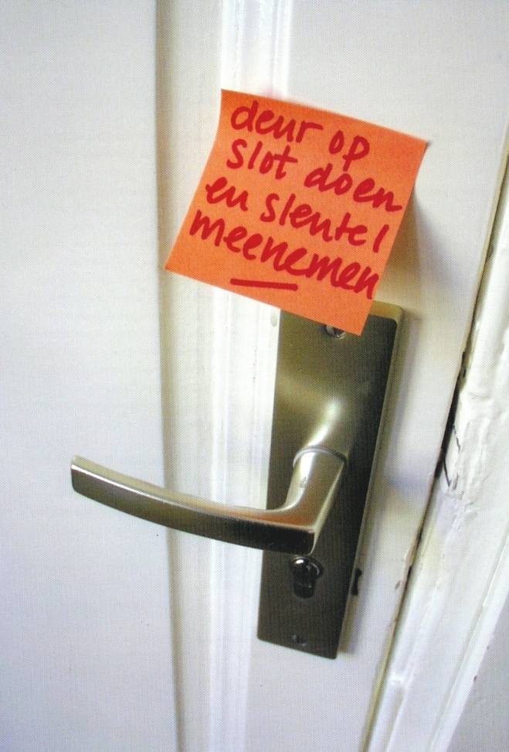
Cognitieve revalidatie - Niet Rennen Maar Plannen
NRMP 1.0
e-NRMP
NRMP 2.0
NRMP
overprikkeling
> Oorzaken hersenletsel en mogelijke gevolgen
> Vermoeidheid in balans
> Informatieverwerking de baas
> Beter onthouden dan vergeten
> Grip op je planning
www.hersenletsellimburg.nl/producten
https://www.kcrutrecht.nl/producten/niet-rennen-maar-plannen

Slide 13
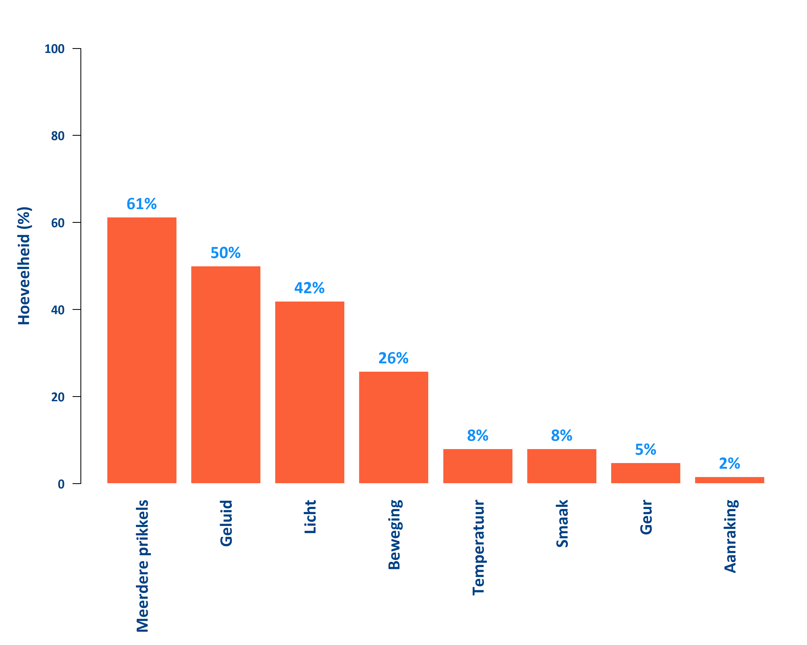
Onderzoek: overprikkeling na SAB
76%
van de SAB patiënten merken veranderingen in prikkelgevoeligheid

Slide 14
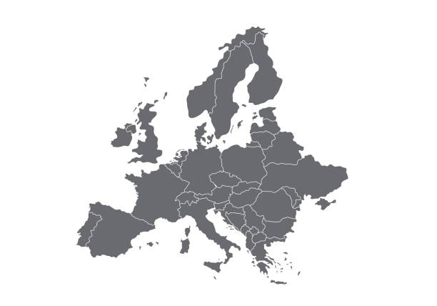
Onderzoek: enquête in Europa
Hoe wordt er gescreend op klachten in het denken?

Slide 15
Bedankt voor uw aandacht!
Vragen???

